Slide 1
*
자전거로 通하는
Blackbox Application
(Dashboard Camera)
2014152031 임현진
2014152034 정필모

Slide 2
*
목차
Index
1’
6’
졸업연구 개요
시스템 모듈 상세 설계
2’
7’
관련연구 및 사례
개발 방법
3’
8’
주요 기능
개발 환경
4’
9’
시스템 수행 시나리오
업무 분담
5’
10’
시스템 구성도
수행 일정

Slide 3

*
졸업연구 개요
Graduate Study Outline
발표 지적 사항
1. 특화된 하나를 하는 것이 나을 듯
2. 타 제품과의 차별성을 가진 제품을 기획해볼 것
3. 주제를 집중해서 기능적으로 차별화된 서비스 개발 필요

Slide 4

*
졸업연구 개요
Graduate Study Outline
지적 사항 답변
1. 블랙박스 기능을 특장점으로 하는 어플리케이션 제작으로 졸업연구 방향 변경
2. 기존의 방향과 크게 달라지지 않도록 자전거에 알맞은 블랙박스 어플리케이션 제작
3. 자전거 라이딩에 필요한 기본적인 기능(트래킹)은 유지하고,
자전거에 특화된 블랙박스로 만들기 위해 이벤트 기반 촬영 기능 개발

Slide 5

*
졸업연구 개요
Graduate Study Outline
연구 개발 배경
1. 2015년 기준 국내 자전거 교통사고 발생건수는 17,366건으로, 2011년의 약 1.4배
2. 자동차 블랙박스는 약 1/3가량 보급되었지만, 자전거 블랙박스 보급은 거의 없음!
3. 자전거도 차로 분류되어 있는 만큼, 자전거 블랙박스의 보급이 필요함!

Slide 6
*
졸업연구 개요
Graduate Study Outline
연구 개발 목표
1. 사용자의 라이딩에 대한 정보를 트래킹(Tracking) 기능을 통해 측정 가능하도록 함
2. 트래킹 기능 사용 중 스마트폰 후방 카메라 백그라운드 촬영으로 블랙박스 기능 구현
3. 배터리를 절약하는 자이로센서를 사용한 이벤트 기반 블랙박스 동작 기능 구현
4. 라이딩 중 일정 시간 멈출 시 자동 일시정지/시작 기능 구현
6

Slide 7
*
졸업연구 개요
Graduate Study Outline
연구 개발 효과
1. 기존 자전거 라이딩에 필요한 유틸리티는 유지한 채 블랙박스 영상 확보가 가능
2. 단순 사고 방지용 영상 이외에도, 액션 캠 등 다방면으로의 사용이 가능함
3. 블랙박스 촬영에 필요한 비싼 촬영장비를 스마트폰 하나로 해결할 수 있음

Slide 8


*
관련연구 및 사례
Related Study And Examples
종류
이름 | 오토보이 블랙박스 | 아우토가드 블랙박스
특장점 | 유튜브 계정을 연결하여 자동 업로드 가능 백그라운드 녹화 충돌 감지 기능 자동 시작/종료 기능(충전 감지, GPS 감지 등) 두 가지 테마 지원 | 유튜브 계정을 연결하여 자동 업로드 (후 삭제) 사고 발생시 보관영상으로 분류하여 별도보관 영상 주기 최소 30초 다양한 파일 확장자 유튜브 업로드 동영상을 이용한 지도 위 비디오 서비스
단점 | 최소 녹화 주기가 1분으로 약간 긴 편 충돌 센서 감도가 둔감한 편 영상 파일 확장자 제공 X | 백그라운드 촬영 기능이 유료 시대착오적 UI

Slide 9
*
주요 기능
Main Function
GPS를 이용한 사용자 트래킹(Tracking)
·
실시간 위치 / 속도계 / 고도계
·
충돌 센서를 사용한 사고 감지 시스템
·
블랙박스 영상 서버 자동 업로드
·
블랙박스 상시 촬영 기능
-
자전거를 위한 이벤트 기반 블랙박스 촬영 기능 (회전, 가속, 감속 등)
·
자전거 사고다발지역 알림 시스템 (TAAS OPEN API 이용)

Slide 10
*
시스템 수행 시나리오
System Performance Scenario
WEB
GPS
계정정보
라이딩 정보
녹화영상
APP
SERVER
DB
계정정보
위치정보
라이딩 정보
녹화영상
계정정보
위치정보
라이딩 정보
녹화영상
트래킹
블랙박스

Slide 11
*
시스템 구성도
Technical Architecture
MAIN UI
Tracking Manager | GPS Manager | Camera Manager
Notification Manager | Permission Manager | File Manager
Setting Manager | Account Manager | DB Manager
Android OS
WEB UI
Map Manager | File Manager
Account Manager | DB Manager
Web Browser
DB
Apache Server
DB Manager

Slide 12
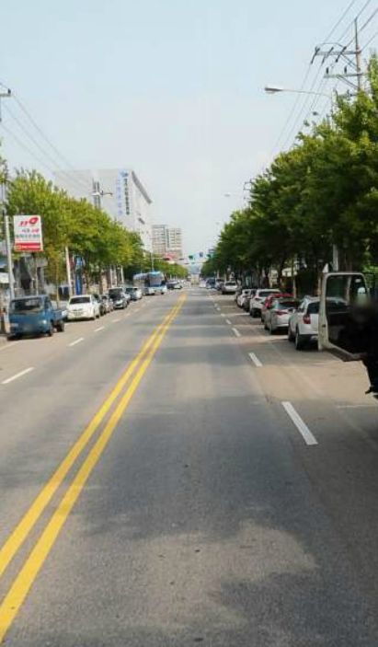

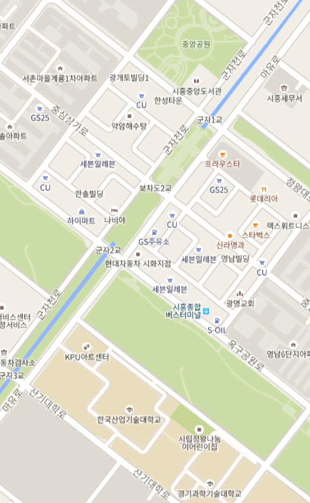








*
시스템 모듈 상세 설계
System Module Detail Design
라이딩
01:22:34
00:00:00
0.00㎞
0.00㎞/시간
0칼로리
0m
0rpm
이메일로 로그인
REC
STOP
<Main UI>

Slide 13
*
시스템 모듈 상세 설계
System Module Detail Design
Tracking Manager
기능
현재 속도, 지나간 거리 등 트래킹에 필요한 값들을 실시간으로 계산하는 기능
고려사항
GPS Manager로부터 수신한 GPS 데이터를 바탕으로 계산
APIs
MAIN UI
Tracking Manager | GPS Manager | Camera Manager
Notification Manager | Permission Manager | File Manager
Setting Manager | Account Manager | DB Manager
Android OS
getAvrSpeed(int time_sec, double distance);
형식 | double getAvrSpeed(int time_sec, double distance);
리턴값 | double avrSpeed;
설명 | 실행시간과 총 이동거리를 사용하여 평균 속도를 구한다.

Slide 14
*
시스템 모듈 상세 설계
System Module Detail Design
GPS Manager
기능
사용자의 현재 위치를 GPS를 통해 수신하여 실시간으로 업데이트하는 기능
고려사항
사용자가 불편하지 않을 수준의 납득 가능한 정확도를 보여야 함
APIs
MAIN UI
Tracking Manager | GPS Manager | Camera Manager
Notification Manager | Permission Manager | File Manager
Setting Manager | Account Manager | DB Manager
Android OS
getLatLng();
형식 | LatLng getLatLng();
리턴값 | LatLng latLng;
설명 | 현재 사용자의 위도와 경도를 구한다.

Slide 15
*
시스템 모듈 상세 설계
System Module Detail Design
Camera Manager
기능
카메라 프리뷰와 블랙박스 비디오/오디오 촬영을 위한 기능
고려사항
백그라운드에서도 실행될 수 있도록 Service 형식으로 구현
촬영 간격, 촬영 방식을 사용자가 변경 가능
APIs
MAIN UI
Tracking Manager | GPS Manager | Camera Manager
Notification Manager | Permission Manager | File Manager
Setting Manager | Account Manager | DB Manager
Android OS
startRecordingVideo();
형식 | void startRecordingVideo();
리턴값 | 없음
설명 | 카메라를 이용하여 비디오 녹화를 시작한다.

Slide 16
*
시스템 모듈 상세 설계
System Module Detail Design
Notification Manager
기능
어플리케이션의 백그라운드 동작 여부를 Notification으로 알리는 기능
고려사항
어플리케이션 동작 중에 항상 상단 바 알림 창에 동작 여부 알림
APIs
MAIN UI
Tracking Manager | GPS Manager | Camera Manager
Notification Manager | Permission Manager | File Manager
Setting Manager | Account Manager | DB Manager
Android OS
startNotification();
형식 | void startNotification();
리턴값 | 없음
설명 | 서비스가 동작하면 알림을 안드로이드 상단 바에 띄운다.

Slide 17
*
시스템 모듈 상세 설계
System Module Detail Design
Permission Manager
기능
안드로이드 시스템 접근에 필요한 권한을 획득하기 위한 기능
고려사항
필요한 기능이 있을 때 사용자에게 이유를 설명하고 권한을 획득해야 함.
권한이 거절되었을 경우 어플리케이션을 사용할 수 없음을 사전에 공지하여야 함.
APIs
MAIN UI
Tracking Manager | GPS Manager | Camera Manager
Notification Manager | Permission Manager | File Manager
Setting Manager | Account Manager | DB Manager
Android OS
checkUserPermission();
형식 | void checkUserPermission();
리턴값 | 없음
설명 | 사용자가 허용하지 않은 권한을 확인한다.

Slide 18
*
시스템 모듈 상세 설계
System Module Detail Design
File Manager
기능
기록된 트래킹 내용과 블랙박스 영상과 같은 데이터를 관리하는 기능
고려사항
기록된 데이터에 대한 서버(DB) 업로드 기능이 있어야 함. (웹페이지 내 감상)
APIs
MAIN UI
Tracking Manager | GPS Manager | Camera Manager
Notification Manager | Permission Manager | File Manager
Setting Manager | Account Manager | DB Manager
Android OS
startFileUpload();
형식 | void startFileUpload();
리턴값 | 없음
설명 | 서버(DB)로의 파일 업로드를 시작한다.

Slide 19
*
시스템 모듈 상세 설계
System Module Detail Design
Setting Manager
기능
기본적인 어플리케이션 설정(Camera, Tracking 등)을 위한 기능
고려사항
Application Setting은 서버에 저장하지 않고 기기 내에 귀속됨을 원칙으로 함.
APIs
MAIN UI
Tracking Manager | GPS Manager | Camera Manager
Notification Manager | Permission Manager | File Manager
Setting Manager | Account Manager | DB Manager
Android OS
checkUserPermission();
형식 | void checkUserPermission();
리턴값 | 없음
설명 | 사용자가 허용하지 않은 권한을 확인한다.

Slide 20
*
시스템 모듈 상세 설계
System Module Detail Design
Account Manager
기능
사용자의 계정에 대한 로그인 처리, 계정 설정 등을 관리하는 기능
고려사항
계정의 프로필 설정은 DB에 저장되어야 함
로그인에 대한 정보는 Android Cryptography API를 이용하여 암호화함
APIs
MAIN UI
Tracking Manager | GPS Manager | Camera Manager
Notification Manager | Permission Manager | File Manager
Setting Manager | Account Manager | DB Manager
Android OS
getUserProfile();
형식 | void getUserProfile();
리턴값 | 없음
설명 | DB로부터 저장된 사용자의 프로필을 불러온다.

Slide 21
*
시스템 모듈 상세 설계
System Module Detail Design
DB Manager
기능
사용자가 기록한 데이터를 MySQL Database에 저장하기 위한 기능
고려사항
Android에서 다이렉트로 DB에 접근하기 어려워 Apache Server를 사용해 접근
MAIN UI
Tracking Manager | GPS Manager | Camera Manager
Notification Manager | Permission Manager | File Manager
Setting Manager | Account Manager | DB Manager
Android OS

Slide 22
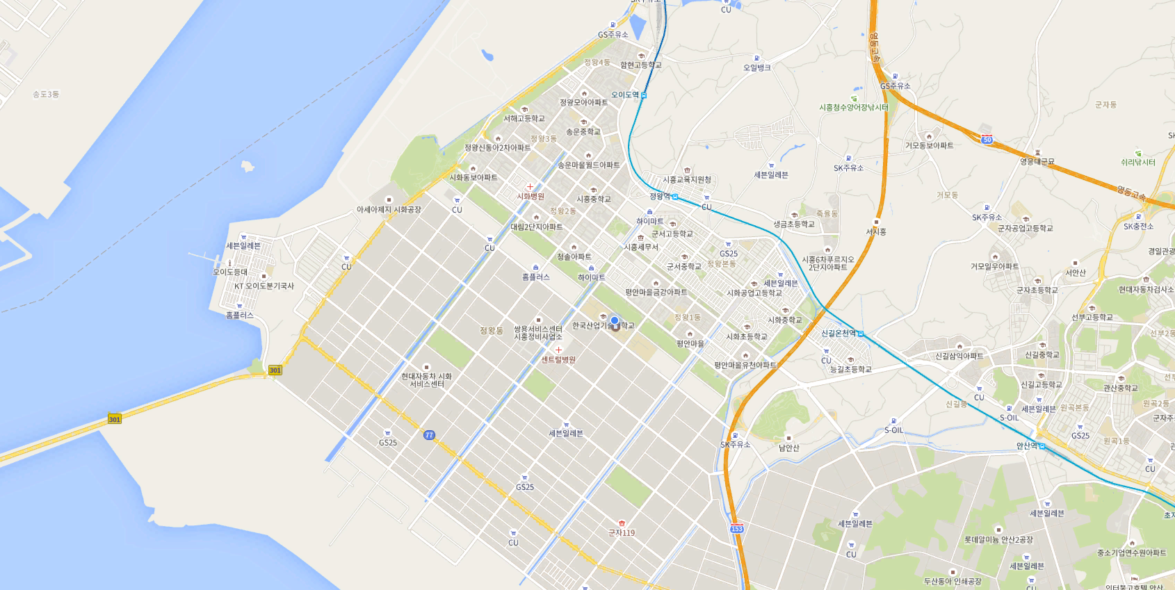

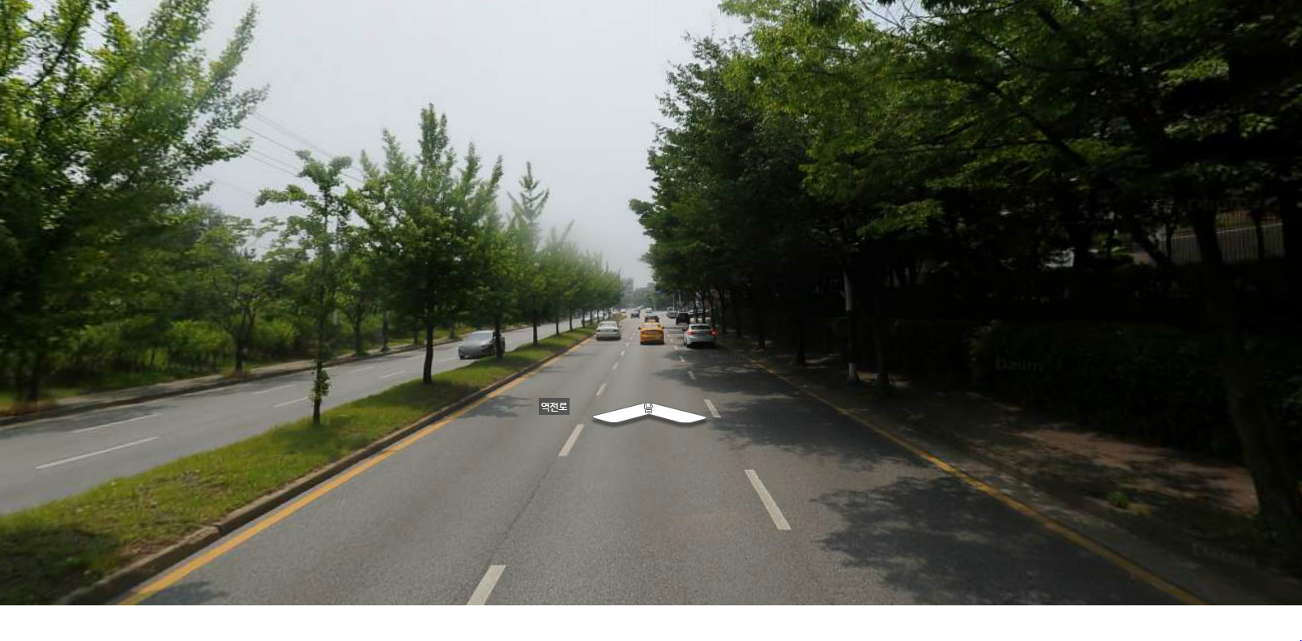
*
시스템 모듈 상세 설계
System Module Detail Design
OOO님, 환영합니다! | 로그아웃
< 2017.02.23(목) >
파일명: 2017-02-23-10-
시간: 30분 00초
용량: 172.23mb
파일명: 2017-02-23-10-
시간: 30분 00초
용량: 172.23mb
파일명: 2017-02-23-10-
시간: 30분 00초
용량: 172.23mb
파일명: 2017-02-23-10-
시간: 30분 00초
용량: 172.23mb
<Web UI>
아이디 또는 이메일
비밀번호
로그인

Slide 23
*
시스템 모듈 상세 설계
System Module Detail Design
Map Manager
기능
사용자가 앱에서 업로드 한 동영상들의 GPS정보를 이용하여 지도 상에 나타내는 기능
고려사항
Google Map API를 이용하여 구현
DB에 저장된 동영상에 GPS Metadata가 담겨있어야 함.
WEB UI
Map Manager | File Manager
Account Manager | DB Manager
Web Browser

Slide 24
*
시스템 모듈 상세 설계
System Module Detail Design
File Manager
기능
사용자가 서버로 업로드한 동영상들을 관리하기 위한 기능
고려사항
받아 온 데이터들을 사용자에게 보여주기 위한 정렬 방법이 필요함.
웹 표준으로 영상 재생을 구현하기 위하여 영상의 파일 확장자는 mp4로 함.
WEB UI
Map Manager | File Manager
Account Manager | DB Manager
Web Browser

Slide 25
*
시스템 모듈 상세 설계
System Module Detail Design
Account Manager
기능
홈페이지 로그인을 위해 사용되는 계정 관리 기능
고려사항
모바일 디바이스 상에서 사용하는 계정 그대로 이용 가능해야 함
계정 로그인 시 암호화
WEB UI
Map Manager | File Manager
Account Manager | DB Manager
Web Browser

Slide 26
*
시스템 모듈 상세 설계
System Module Detail Design
DB Manager
기능
서버에 저장된 DB Data를 읽고 쓰는 기능
고려사항
어플리케이션과 웹페이지 동시 접속 시 발생할 수 있는 문제(Deadlock) 사전 차단
WEB UI
Map Manager | File Manager
Account Manager | DB Manager
Web Browser

Slide 27
*
시스템 모듈 상세 설계
System Module Detail Design
DB Schema
Tracker
INT trackId INT trackNumber DATETIME trackDate DOUBLE trackLatitude DOUBLE trackLongitude DOUBLE trackAltitude DOUBLE trackMaxSpeed DOUBLE trackAvrSpeed
User
INT userId VARCHAR userEmail VARCHAR userPasswd VARCHAR userName INT userAge DOUBLE userHeight DOUBLE userWeight INT userGender
Video
INT videoId DATETIME videoDate DOUBLE videoLatitude DOUBLE videoLongitude DOUBLE videoMaxSpeed DOUBLE videoAvrSpeed

Slide 28
*
개발 방법
Development Method
Application
Android Studio를 이용하여 Android Application 구현
Android OS 5.0(Lollipop,API21)~ 버전 최적화
지도는 Google Map API를 이용하여 구현
카메라 디바이스는 Camera API를 이용하여 구현
MySQL-Apache-Android 형식으로 DB 동기화
TAAS(교통사고정보 개방시스템) OPEN API를 사용하여 빅 데이터 활용

Slide 29
*
개발 방법
Development Method
Web
JSP를 이용하여 웹 페이지 구현
무료 도메인 사용
AWS의 EC2 서비스를 사용하여 웹 서버 운영
Server & DB
AWS의 RDS 서비스를 사용하여 MySQL Database 구축
AWS의 EC2 서비스를 사용하여 Apache Server 구축
AWS의 S3 서비스를 사용하여 미디어 저장 서버로 활용

Slide 30
*
개발 환경
Development Environment
PC (Web) | OS | Windows 10
 | Browser | Windows Edge/IE, Google Chrome, Safari, Firefox 外
 | Develop Language | HTML5, JSP
Mobile | OS | Android OS
 | GPS | A-GPS
 | Develop Language | JAVA
Tool | Compiler | Android Studio(Mobile), Eclipse(Web)
 | DB | MySQL
 | Web Server | Apache + Apache Tomcat

Slide 31
*
업무 분담
Business Division
 | 임현진 | 정필모
자료수집 | 지도/네비게이션 API GPS 경로 및 보안 | 기존 시스템 DB 및 서버 블랙박스 시스템
설계 | 웹/어플리케이션 설계 GPS 위치 추적 / 이동 경로 | 블랙박스 시스템 설계 DB/서버 구축
구현 | 경로 저장 / 트래킹 웹 / 어플리케이션 구현 | DB <-> 서버 <-> 앱(웹) 연동 블랙박스 시스템 구현
테스트 | 서비스 작동 테스트 DB 연동 테스트 통합 테스트 / 유지보수

Slide 32
*
수행 일정
Performing Schedule
항목 | 추진사항 | 12월 | 01월 | 02월 | 03월 | 04월 | 05월 | 06월 | 07월 | 08월 | 09월 | 10월
프로젝트 계획 및 자료수집 | 프로젝트 계획, 자료수집
요구사항 정의 및 분석 | 요구사항 정의 및 분석 명세
시스템 설계 및 상세 설계 | 시스템 설계 (GPS, DB) UI 설계
구현 | DB 서버 구축 코딩
시험 및 데모 | - 시스템 통합 테스트 졸업작품 완전성 보강
문서화 및 발표 | 졸업작품 중간보고서 작성 발표
산업기술대전 | - 산업 기술대전 참가
졸업작품 최종 보고서 작성 | 졸업작품 최종보고서 작성 및 패키징
진행 상황

Slide 33
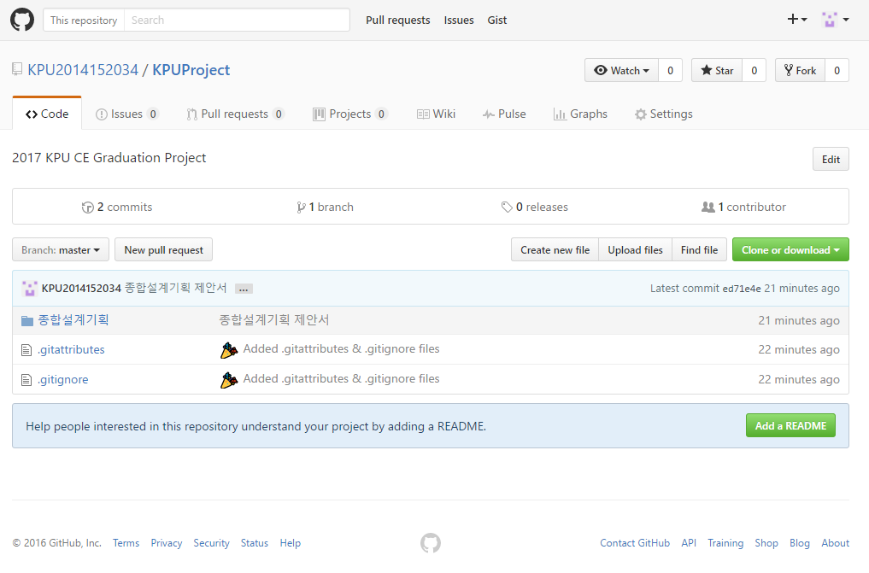
*
GitHub
GitHub Address
https://github.com/KPU2014152034/KPUProject.git
팀장: 정필모(KPU2014152034)
팀원: 임현진(limhj14)

Slide 34
*
참고문헌
Reference
교통사고정보 개방시스템 - http://taas.koroad.or.kr/
아우토가드 블랙박스 – http://www.hovans.com/autoguard/
Google Map API – https://developers.google.com/maps/
Google Maps – https://www.google.com/maps/
Daum Map – http://map.daum.net/

